Slide 1
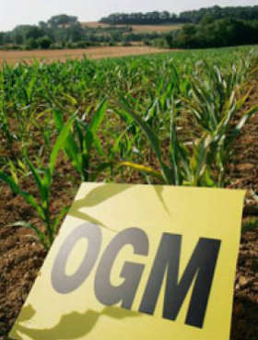
Di di Bendandi Sara
Anno scolastico 2012-2013

Slide 2
Cosa sono gli Ogm ?
OGM sigla di Organismi Geneticamente Modificati
Sono organismi a cui possono essere stati tolti o aggiunti tratti di DNA.
DNA: macromolecola contenuta nei cromosomi all’interno del nucleo delle cellule. Contiene le informazioni genetiche

Slide 3
Gli OGM sono il risultato degli studi di ingegneria genetica, tra le principali applicazioni delle biotecnologie
Quindi, cosa sono le biotecnologie ?
Le biotecnologie sono tecniche che utilizzano esseri viventi, parti di essi o sostanze prodotte da essi per trasformare o fare la sintesi di altre sostanze
L’ingegneria genetica ?
L’ingegneria genetica attraverso tecniche di laboratorio modifica il DNA di vegetali o animali

Slide 4
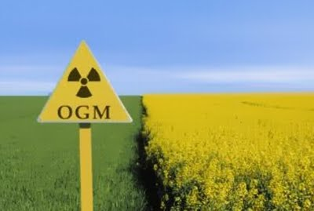
Applicazioni
settore
agricolo
settore medico
e
farmaceutico
alimentazione

Slide 5
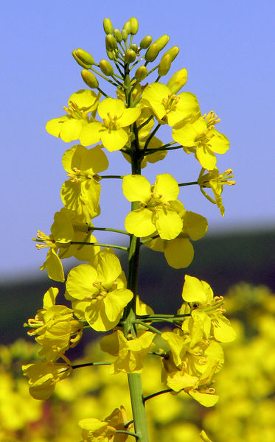
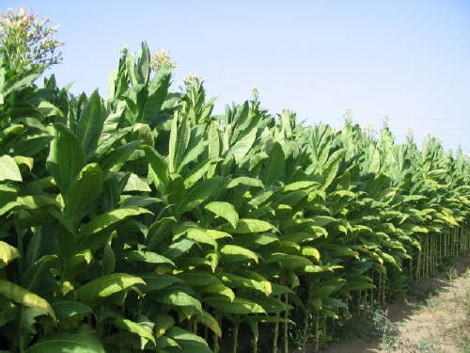
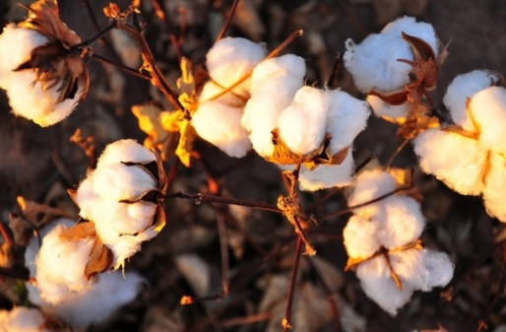
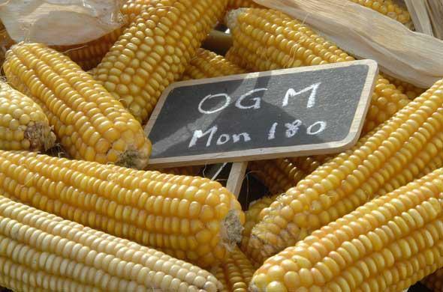
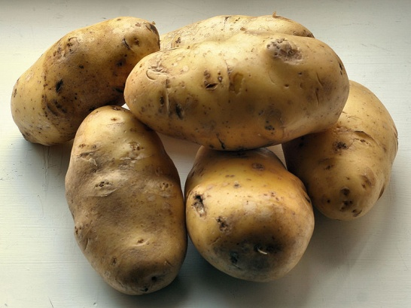
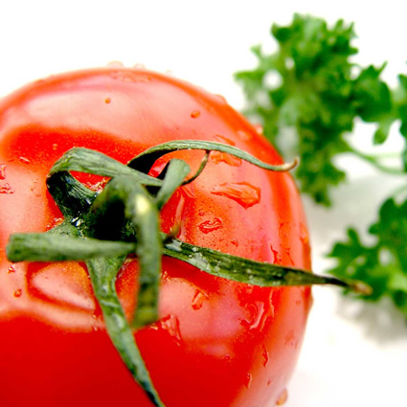
Principali prodotti OGM
Colza, mais, tabacco, cotone, patate e pomodori

Slide 6
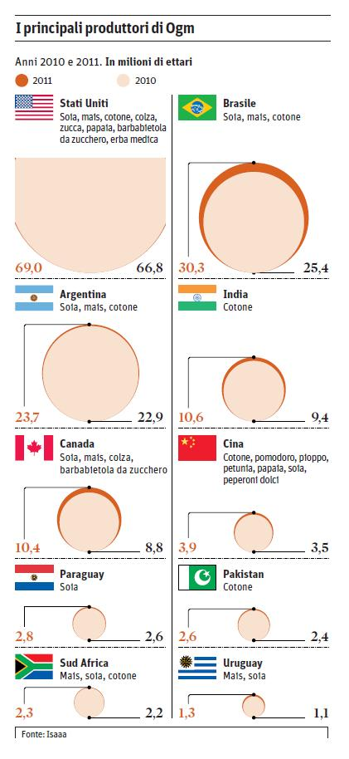
Principali Stati produttori
Ormai in tutto il mondo sono più di 160 gli ettari (1 ettaro = 10 000 metri quadrati) coltivati a OGM
(dati del 2010-2011)
al primo posto, gli Stati Uniti ,con 69 milioni di ettari coltivati – aumento di 2,2 dal 2010
al secondo posto, il Brasile, aumento di 4,9 milioni di ettari in solo un anno
terza con 23,7 l’Argentina

Slide 10
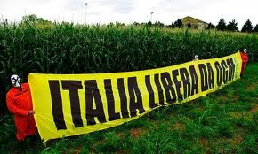
Altri Stati produttori …
Altri Stati con una consistente produzione di OGM sono l’India, il Canada e la Cina
L’ Italia
L’Italia come membro dall’ Unione Europea, non può limitarne l’importazione.Infatti il numero di prodotti geneticamente modificati importati è molto alto. Oggi, però, in Italia non sono presenti coltivazioni di OGM

Slide 11
PRO
Possono :
migliorare le qualità dei prodotti
aumentare la produzione di alcune coltivazioni, in particolare
rendere più nutrienti gli alimenti
ampliare i terreni di alcune monoculture, adattandole all’ambiente
ridurre i trattamenti anti parassitari ,che porterebbe a:
- una riduzione dell’impatto ambientale
- una minore esposizione degli operatori agricoli a sostanze nocive

Slide 12
CONTRO
Soprattutto negli ultimi anni, l’utilizzo di OGM è molto discusso, perché essendo creati in laboratorio possono causare danni imprevedibili e irreparabili. Possono causare:
l’alterazione dell’equilibrio naturale, una coltivazione potrebbe contaminare quelle naturali vicine;
una riduzione di biodiversità;
la scomparsa di alcune catene alimentari;
nuove allergia ( i prodotti OGM contengono proteine che quelli naturali non contengono);
l’aumento della povertà nei paesi poveri che per acquistarli si indebiterebbero ulteriormente.

Slide 13
LOTTA CONTRO GLI OGM
COME LA PENSA GREENPEACE
“Greenpeace si oppone alla coltivazione di OGM in campo aperto.Perchè è una fonte di inquinamento genetico.Perchè minaccia la biodiversità.Perchè inevitabilmente contaminale coltivazioni tradizionali e biologiche.”
Slogan:”OGM? No,grazie!

Slide 14
A MIO PARERE …
Gli OGM, in agricoltura, sono inutili,perché le produzioni agricole sono più che sufficienti,quindi chi li coltivi lo fa per guadagnarci solamente. Inoltre,distruggono gli equilibri naturali, che, per riassestarsi, impiegano milioni di anni.
Invece, nel settore farmaceutico e medico sono molto importanti, contribuendo alla lotta contro gravi malattie genetiche.

Slide 15
Fonti
informazioni
www.wkipedia.org
www.treccani.it
www.ilsole24ore.com
www.greenpeace.org
Fotocopia di scienze
Arriva il cibo transgenico OGM -mensile Newton-settembre 2003
www.umbertini.scuole.piemonte.it
Gli organismi geneticamente modificati- mensile della Confederazione Italiana Agricoltori (luglio 2000)
Un mondo di cibo-ipertesto scuola secondaria di primo grado di Castiglione di Ravenna
Negrino-Rondano-esplorare le scienze-il capitelo

Slide 16
Fonti
immagini
www.a2d.fr
www.bressanini-lescienze.blogautore.espresso.repubblica.it
www.infosannio.wordpress.com
www.ilserpentedigaleno.blogsfere.it
www.europafrica.info.it
www.newton.logg.it
www.genitronsviluppo.com
www.greenpeace.org

